Slide 1
12-6
These materials are by the Kongki Ka Project and are made available to you under the terms of the Creative Commons Attribution ShareAlike license 4.0.
You have permission to share and redistribute these materials in any format and to make reasonable revisions and adaptations of this translation, provided that:
You include the above licence and source information.
If you redistribute these materials or create derivatives, you must distribute your contributions under the same license as the original.
The Holy Bible, Berean Standard Bible, BSB is produced in cooperation with Bible Hub, Discovery Bible, OpenBible.com, and the Berean Bible Translation Committee. This text of God's Word has been dedicated to the public domain.
Tibetan text is from the The Holy Bible in Modern Literary Tibetan, New Tibetan Bible translation.
This translation is made available under the terms of the Creative Commons Attribution-NonCommercial-NoDerivatives 4.0 International license.
Notes:
6. Sun stands still – Joshua 10:6-14 (Left Bottom)
checked

Slide 2
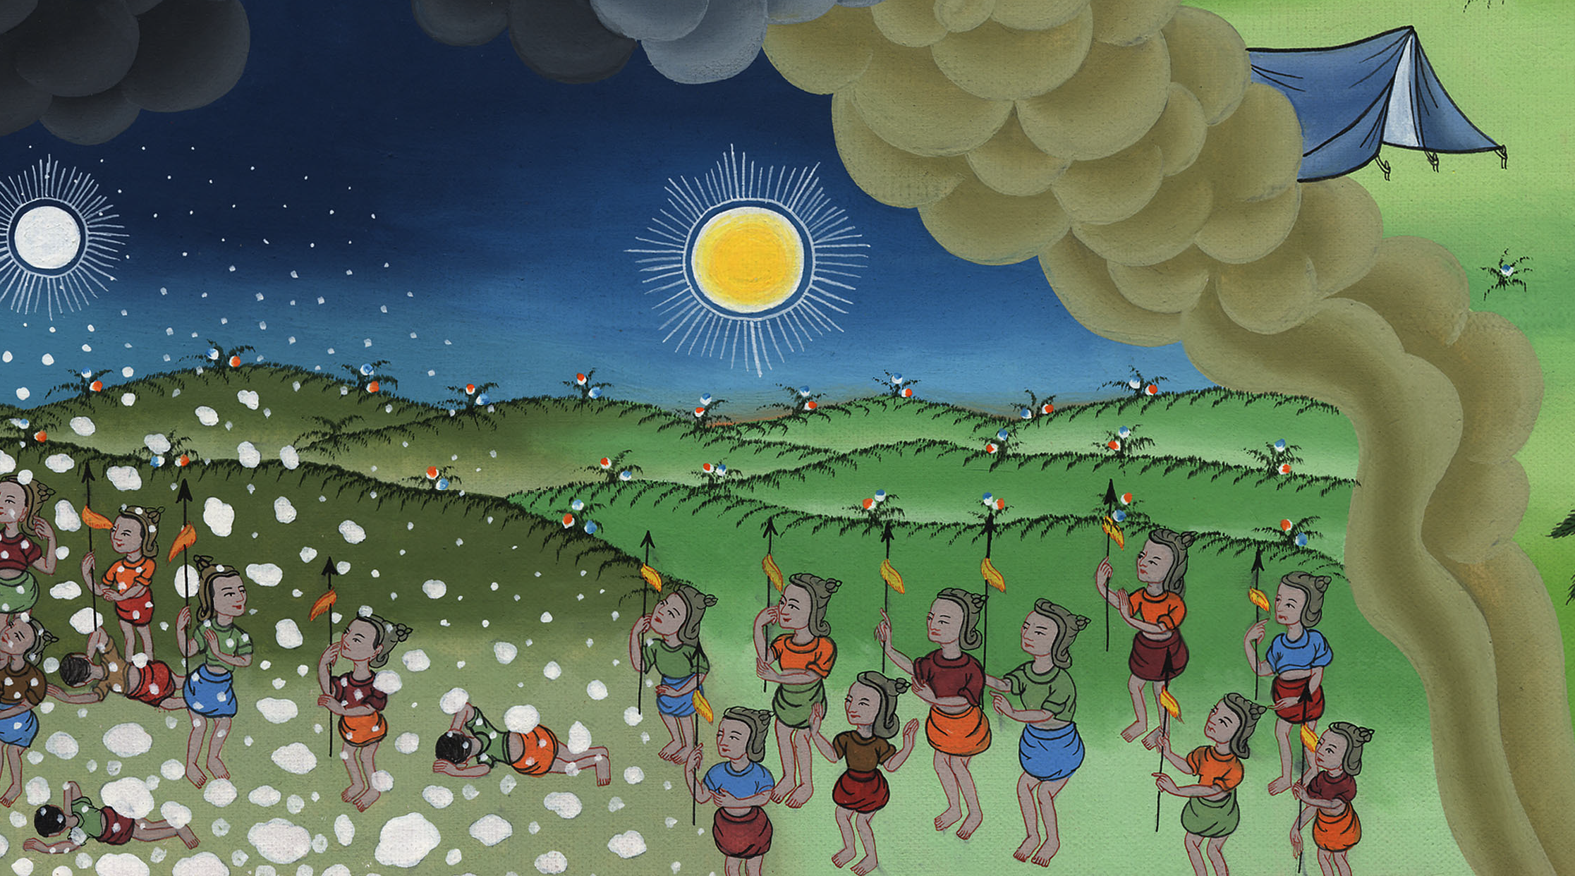
ཡོ་ཤུ་ཨ 10
ཉི་མ་གཡོ་འགུལ་
མེད་པ།

Slide 3
Sun stands still – Joshua 10:6-14 (Left Bottom)
ཡོ་ཤུ་ཨ 10
ཉི་མ་གཡོ་འགུལ་མེད་པ།

Slide 4
ཡོ་ཤུ་ཨ 10
ཉི་མ་གཡོ་འགུལ་
མེད་པ།
This work is licensed under a Creative Commons Attribution-ShareAlike 4.0 International License

Slide 5
1ཡེ་རུ་སཱ་ལེམ་གྱི་རྒྱལ་པོ་ཨ་དོ་ནི་ཚེ་དེག་གིས། ཡོ་ཤུ་ཨ་ཡིས་ཨེ་ཡུ་གྲོང་ཁྱེར་བཅོམ་ནས་རྩ་མེད་དུ་བཏང་བ་དང་། ཡེ་རུ་ཀོ་དང་དེའི་རྒྱལ་པོ་ལ་ཇི་ལྟར་བྱས་པ་བཞིན་དུ་ཨེ་ཡུ་གྲོང་ཁྱེར་དང་དེའི་རྒྱལ་པོ་ལའང་དེ་ལྟར་བྱས་པ་ཐོས་ཤིང་། གིབ་ཡོན་གྱི་མི་རྣམས་ཀྱིས་ཡེས་ར་ཨེལ་པ་རྣམས་ལ་དམ་བཅས་ནས་ཁོ་ཚོའི་ཁྲོད་དུ་གནས་པ་ཡང་ཐོས་ཏེ།
1Now Adoni-zedek king of Jerusalem heard that Joshua had captured Ai and devoted it to destruction —doing to Ai and its king as he had done to Jericho and its king—and that the people of Gibeon had made peace with Israel and were living near them.

Slide 6
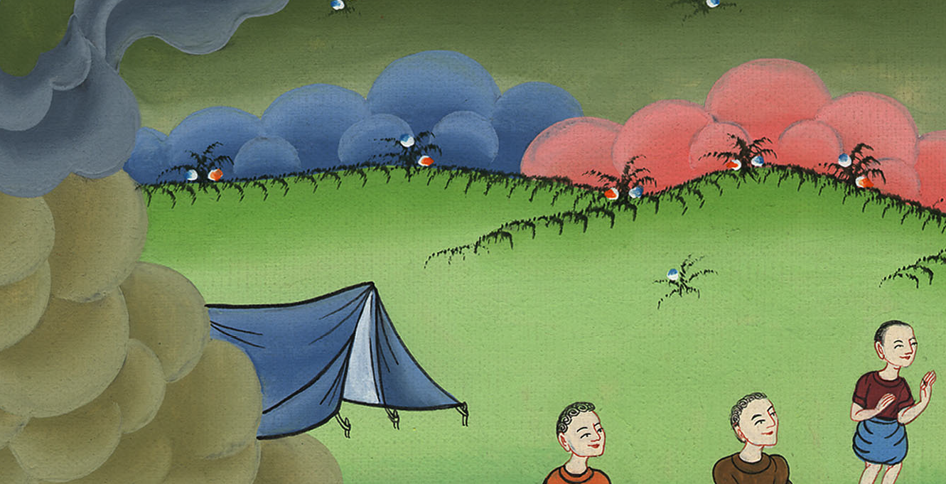
ཡོ་ཤུ་ཨ 10:1

Slide 7
Because Gibeon was an important city, he asked the kings of four other cities:
4“Come up and help me. We will attack Gibeon, because they have made peace with Joshua and the Israelites.”
4ང་ཚོས་གིབ་ཡོན་ལ་འཐབ་འཛིང་བྱེད་པའི་ཕྱིར་ཁྱེད་རྣམས་ཡར་ངེད་ཅག་ལ་རོགས་བྱེད་དུ་འོང་བར་མཛོད་ཅིག ཅི་ལ་ཞེ་ན། ཁོ་རྣམས་ཡོ་ཤུ་ཨ་དང་ཡེས་ར་ཨེལ་པ་རྣམས་ལ་འགྲིག་མཐུན་བྱུང་བ་རེད་ཅེས་སྨྲས་པ་དང་།

Slide 8
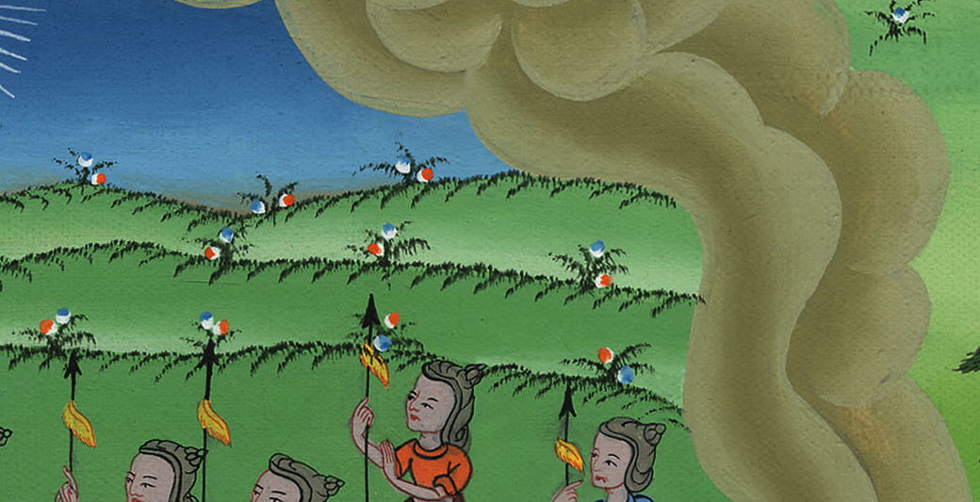
ཡོ་ཤུ་ཨ 10:4

Slide 9
6Then the men of Gibeon sent word to Joshua in the camp at Gilgal: “Do not abandon your servants. Come quickly and save us! Help us, because all the kings of the Amorites from the hill country have joined forces against us.”
6དེར་གིབ་ཡོན་པ་རྣམས་ཀྱིས་གིལ་གལ་ལ་ཡོད་པའི་སྒར་དུ་ཡོ་ཤུ་ཨའི་རྩར་མི་མངགས་ཏེ། རི་ཁུལ་དུ་སྡོད་པའི་ཨེ་མོར་པའི་རྒྱལ་པོ་རྣམས་མཉམ་དུ་འདུས་ནས་ངེད་རྣམས་ལ་དམག་བརྒྱབ་པས། ཁྱེད་ཀྱིས་རང་གི་གཡོག་པོ་རྣམས་མི་བསྐྱུར་བར་མྱུར་བ་མྱུར་དུ་ཡར་ངེད་རྣམས་སྐྱོབ་ཏུ་ཕེབས་ནས། ངེད་རྣམས་ལ་རོགས་རམ་མཛད་པར་ཞུ་ཞེས་སྨྲས།

Slide 10
ཡོ་ཤུ་ཨ 10:6

Slide 11
8The Lord said to Joshua, “Do not be afraid of them, for I have delivered them into your hand. Not one of them shall stand against you.”
8དཀོན་མཆོག་ཡ་ཝཱེས་ཡོ་ཤུ་ཨ་ལ་འདི་སྐད་དུ། བདག་གིས་ཁོ་རྣམས་ཁྱོད་ཀྱི་ལག་ཏུ་སྤྲད་ཟིན་པ་དང་། ཁོ་རྣམས་ཀྱི་ཁྲོད་དུ་ཁྱོད་ཀྱི་མདུན་དུ་ཚུགས་ཐུབ་མཁན་གཅིག་ཀྱང་མེད་པས་ཁོ་ཚོར་མ་འཇིགས་ཤིག་ཅེས་གསུངས་པ་དང།

Slide 12
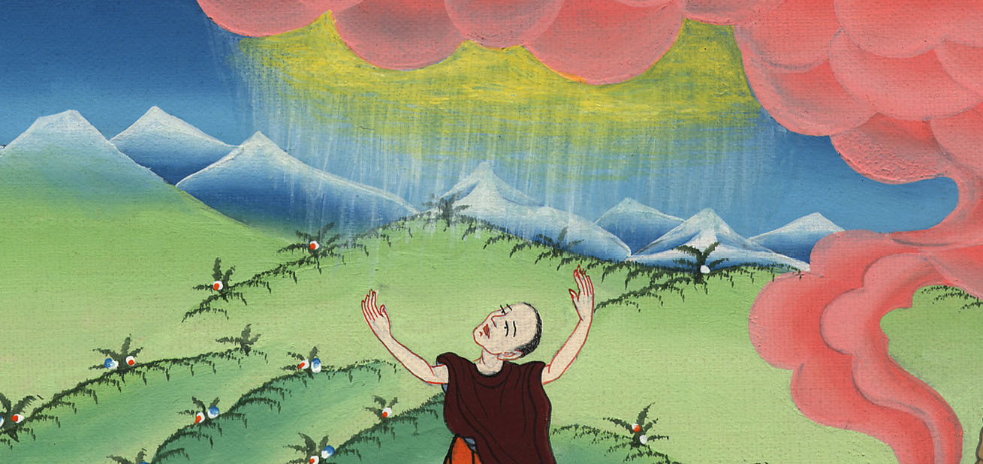
ཡོ་ཤུ་ཨ 10:8

Slide 13
9After marching all night from Gilgal, Joshua caught them by surprise.
9ཡོ་ཤུ་ཨ་མཚན་བརྒལ་ཏེ་གིལ་གལ་ནས་ཡར་ཕྱིན་ཅིང་གློ་བུར་ཉིད་ལ་ཁོ་ཚོའི་རྩར་སླེབས།

Slide 14
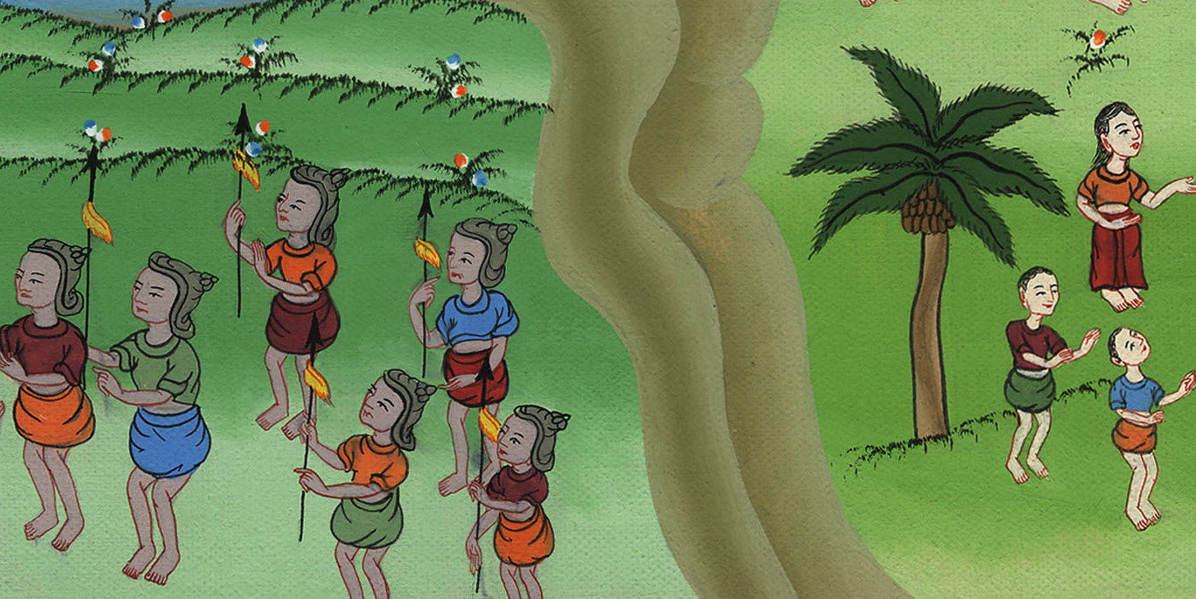
ཡོ་ཤུ་ཨ 10:9

Slide 15
10And the Lord threw them into confusion before Israel, who defeated them in a great slaughter at Gibeon, pursued them along the ascent to Beth-horon, and struck them down as far as Azekah and Makkedah.
10དཀོན་མཆོག་ཡ་ཝཱེས་ཁོ་རྣམས་ཡེས་ར་ཨེལ་གྱི་མདུན་དུ་མགོ་རྙོག་པར་མཛད། ཡོ་ཤུ་ཨ་ཡིས་གིབ་ཡོན་ནས་ཁོ་རྣམས་ཕམ་པར་བརྒྱབ་པ་དང་། པེད་ཧོ་རོན་གྱི་ལ་ངོས་སུ་ཁོ་རྣམས་ལ་འཐབ་ནས་ཨ་ཟེ་ཀཱ་དང་མག་ཀེ་དཱ་བར་དུ་སླེབས།

Slide 16
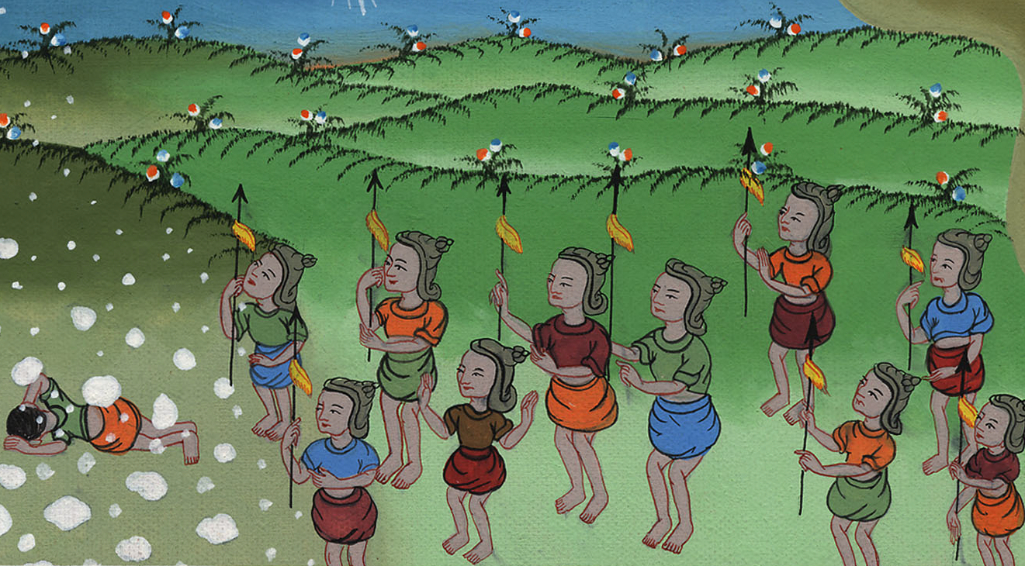
ཡོ་ཤུ་ཨ 10:10

Slide 17
11ཁོ་རྣམས་ཡེས་ར་ཨེལ་པའི་མདུན་ནས་བྲོས་ཤིང་པེད་ཧོ་རོན་ནས་ཐུར་ལ་འབབ་པའི་དུས་སུ། ཨ་ཟེ་ཀཱ་ལ་སླེབས་རག་བར་དུ་དཀོན་མཆོག་ཡ་ཝཱེས་ནམ་མཁའ་ནས་དེ་རྣམས་ཀྱི་སྟེང་དུ་སེར་བ་ཆེན་པོ་ཕབ་ནས་ཁོ་རྣམས་བསད་དོ། །སེར་བས་བསད་པ་ནི་ཡེས་ར་ཨེལ་པ་རྣམས་ཀྱིས་གྲི་ཡིས་བསད་པ་ལས་ཀྱང་མང་ངོ་། །
11As they fled before Israel along the descent from Beth-horon to Azekah, the Lord cast down on them large hailstones from the sky, and more of them were killed by the hailstones than by the swords of the Israelites.

Slide 18
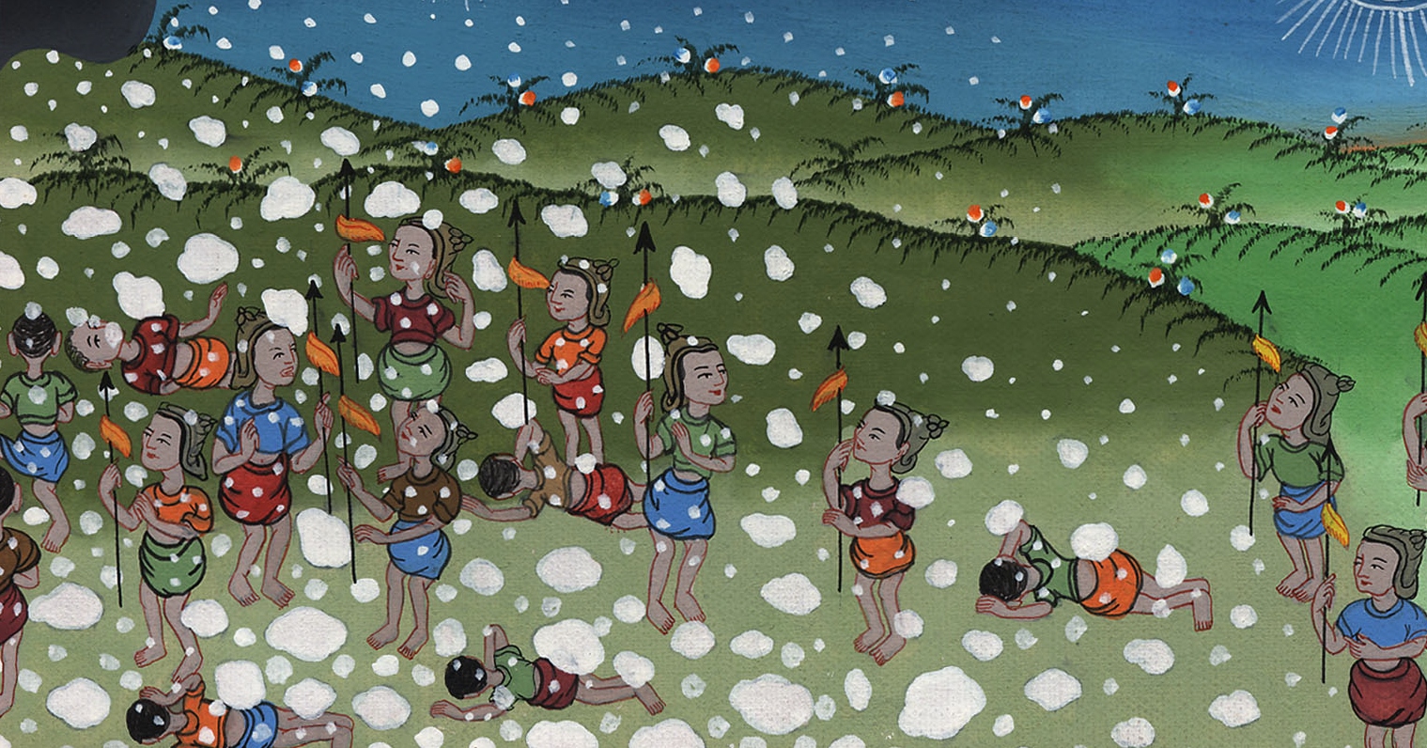
ཡོ་ཤུ་ཨ 10:11

Slide 19
It was becoming dark, and the battle was not yet finished.
The battle was continuing into the evening. The Israelites were winning, but they would not be able to finish before it became dark

Slide 20
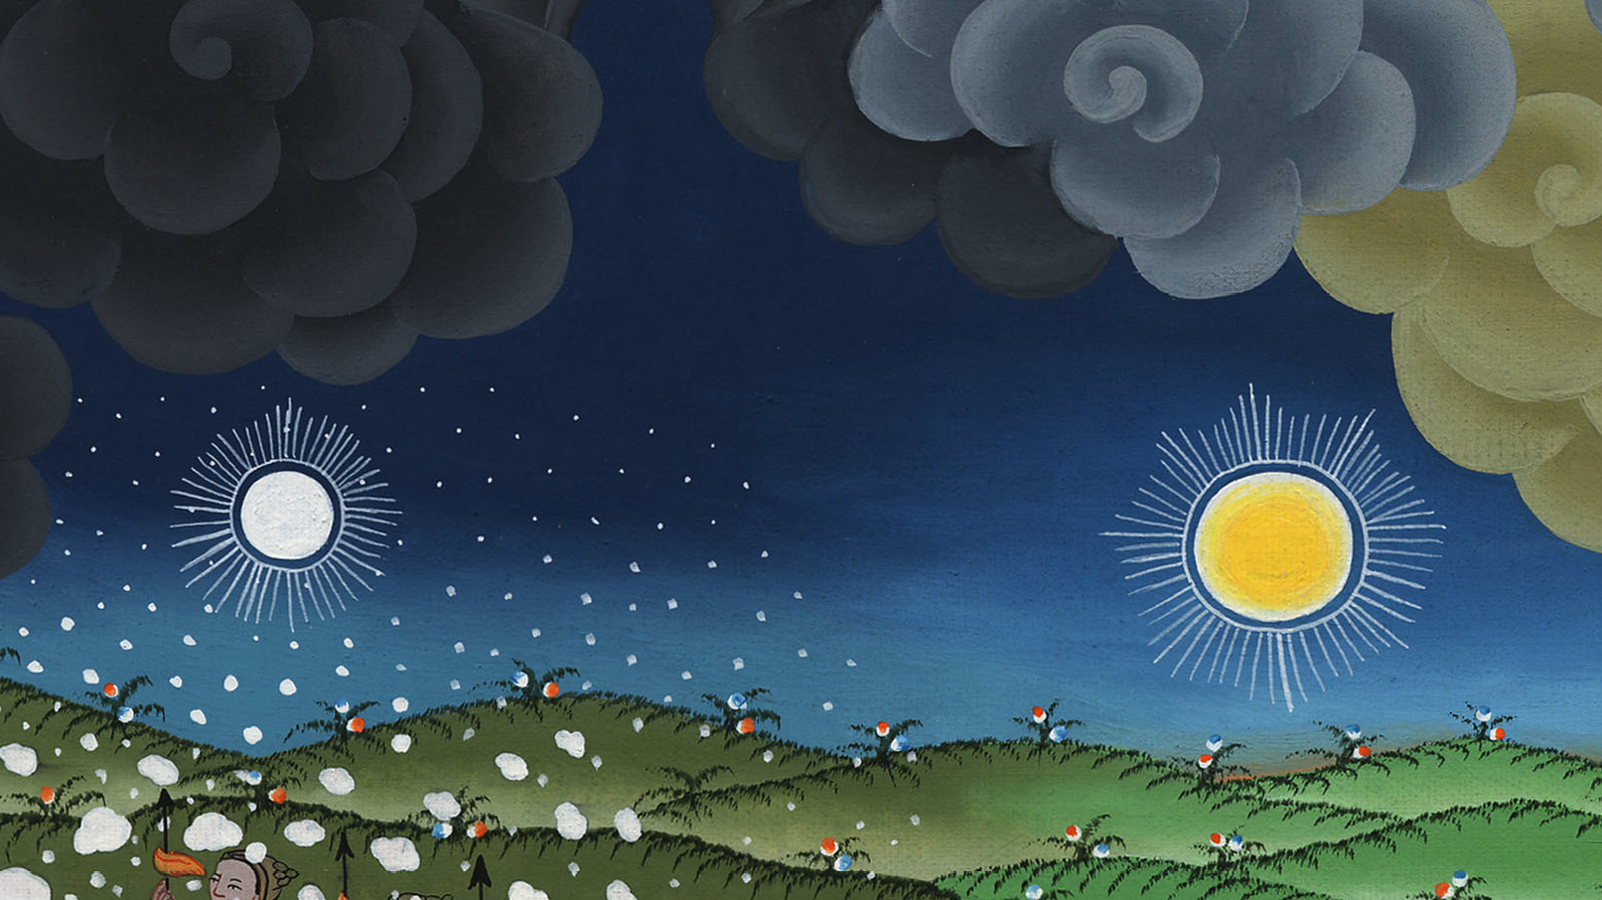

Slide 21
12On the day that the Lord gave the Amorites over to the Israelites, Joshua spoke to the Lord in the presence of Israel:
“O sun, stand still over Gibeon,
O moon, over the Valley of Aijalon.”
12དཀོན་མཆོག་ཡ་ཝཱེས་ཨེ་མོར་པ་རྣམས་ཡེས་ར་ཨེལ་པ་རྣམས་ལ་སྤྲད་པའི་ཉིན་མོར། ཡོ་ཤུ་ཨ་ཡིས་དཀོན་མཆོག་ཡ་ཝཱེ་ལ་སྨོན་ལམ་ཞུས་ཤིང་ཡེས་ར་ཨེལ་པ་རྣམས་ཀྱི་མདུན་དུ་ཇི་སྐད་དུ། ཉི་མ་ཁྱོད་ནི་གིབ་ཡོན་དུ་འདུག་པར་གྱིས། ཟླ་བ་ཁྱོད་ནི་ཨ་ཡཱ་ལོན་ལུང་པར་སྡོད་ཅིག་ཅེས་སྨྲས།

Slide 22
ཡོ་ཤུ་ཨ 10:12

Slide 23
13So the sun stood still
and the moon stopped
until the nation took vengeance
upon its enemies.
Is this not written in the Book of Jashar?
“So the sun stopped
in the middle of the sky
and delayed going down
about a full day.”
13དེ་ནས་འབངས་མི་རྣམས་ཀྱིས་དགྲ་བོ་རྣམས་ལ་དགྲ་ཤ་ལེན་པའི་བར་དུ་ཉི་མ་རང་སོར་ལུས་ཤིང་ཟླ་བ་ཡང་བསྡད། དོན་འདི་ནི་ཡ་ཟ་ཨེར་གྱི་མདོ་ནང་དུ་བཀོད་ཡོད་པ་མ་ཡིན་ནམ། ཉི་མ་ནམ་མཁའི་དབུས་སུ་ལུས་ནས་ཉིན་གཅིག་ཙམ་གྱི་རིང་ལ་ལམ་སང་མ་ནུབ་ཏོ། །

Slide 24
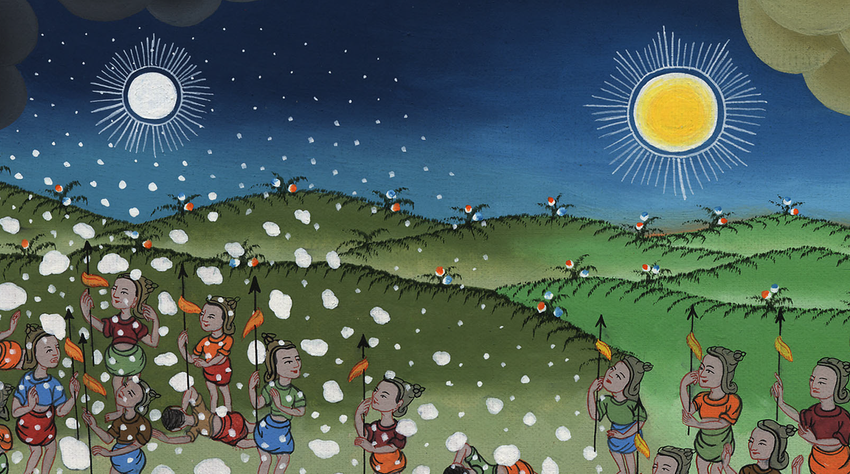
ཡོ་ཤུ་ཨ 10:13

Slide 25
14དཀོན་མཆོག་ཡ་ཝཱེས་མི་ཡི་སྨོན་ལམ་ལ་ཉིན་མོ་དེ་བཞིན་གསན་པ་ནི་དེའི་སྔོན་དུ་བྱུང་མ་མྱོང་ལ་རྗེས་སུ་ཡང་བྱུང་མ་མྱོང་བ་སྟེ། ཅི་ལ་ཟེར་ན། དཀོན་མཆོག་ཡ་ཝཱེས་ཡེས་ར་ཨེལ་གྱི་ཕྱིར་འཐབ་མོ་མཛད་པས་སོ། །
14There has been no day like it before or since, when the Lord listened to the voice of a man, because the Lord fought for Israel.

Slide 26
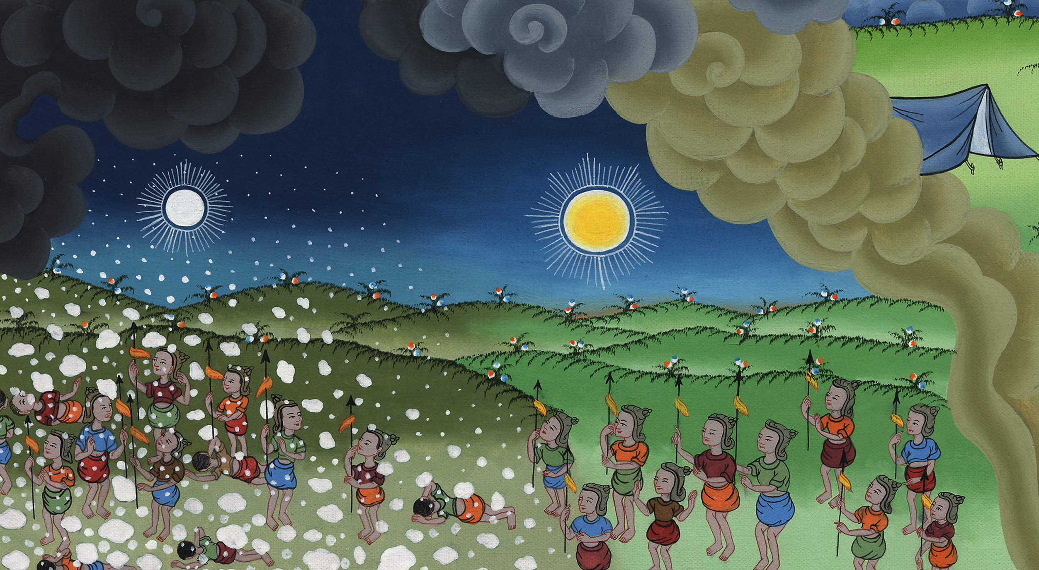
ཡོ་ཤུ་ཨ 10:14

